Slide 1
WORD FORMATION PREFIXES

Slide 2
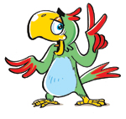
Negative prefixes:
il- mis-
in- dis-
im- ir- non-

Slide 3
префикс –in обычно употребляется перед буквосочетанием -aс: inaccessible (недоступный), inactive (неактивный); перед –c: incorrect (неверный), inconvenient (неудобный). Имеются исключения: informal, inarticulate, inanimate, unacceptable. Существительные: inaccessibility (недоступность) , inactivity (неактивность), incorrectness (неправильность), inconvenience (неудобство).

Slide 4
префикс –un может использоваться не только с прилагательными, но и с глаголами. Прилагательные (причастия): префикс часто употребляется перед гласными, реже перед чистым –a: unusual (необычный), unopened (неоткрытый), unauthorized (несанкционированный), unattainable (недосягаемый), uneven (неровный), uninteresting (неинтересный); перед согласными: unpopular (непопулярный), unhealthy (нездоровый), Существительные: uneasy – uneasiness (неудобство), untidiness (неопрятность). Глаголы с префиксом –un имеют не отрицательный, а противоположенный смысл: dress – undress (одевать-раздевать), chain – unchain (сковывать-освобождать). В качестве сравнения можно привести глагольный префикс –re, который указывает на повторное действие (rewrite, retell).

Slide 5
префикс –im употребляется (имеются исключения) перед прилагательными, начинающимися с согласной –p: impossible (невероятный), impatient (нетерпеливый). Существительные: impossibility (невозможность), impatience (нетерпение).

Slide 6
Префикс –non употребляется не очень часто. Этот префикс происходит непосредственно от частицы NO, и может заменять в некоторых случаях другие префиксы (обычно –un): unprofessional – nonprofessional (непрофессиональный), undurable – nondurable (недолговечный); nonconductor (изолятор), nonsense (бессмыслица).

Slide 7
Form the words with the help of the prefixes il-, im-, in-, dis-, ir-, miss- , non-
Responsible
Parity
Understand
Mortal
Regular
Order
Athletic
Legal
Dependence
Appear
irresponsible
imparity
misunderstand
immortal
irregular
Disorder
Non-athletic
illegal
independence
Disappear

Slide 8
Complete the chart.
BASE WORD | il- | im- | in- | ir- | dis- | mis-
1. polite
2. literate
3. relevant
4. honest
5. respective
6. understand
7. definite

Slide 9
Check your answers.
BASE WORD | il- | im- | in- | ir- | dis- | mis-
1. polite |  | +
2. literate | +
3. relevant |  |  |  | +
4. honest |  |  |  |  | +
5. respective |  |  |  | +
6. understand |  |  |  |  |  | +
7. definite |  |  | +

Slide 10
Identify the words which need prefixes and add them.
Santa Claus was usually accompanied by Black Peter, an elf, who punished _____obedient children.
She is rather ____trustful person to stranger.
It was ____rational to react in this manner.
It is ___legal to drive while intoxicated.
It was ___modest of them to say that.
It would be ___accurate to say that she has been dismissed.
You were ___attantive at the lecture.

Slide 11
Check your answers
Santa Claus was usually accompanied by Black Peter, an elf, who punished disobedient children.
She is rather distrustful person to stranger.
It was irrational to react in this manner.
It is illegal to drive while intoxicated.
It was immodest of them to say that.
It would be inaccurate to say that she has been dismissed.
You were inattantive at the lecture.

Slide 12
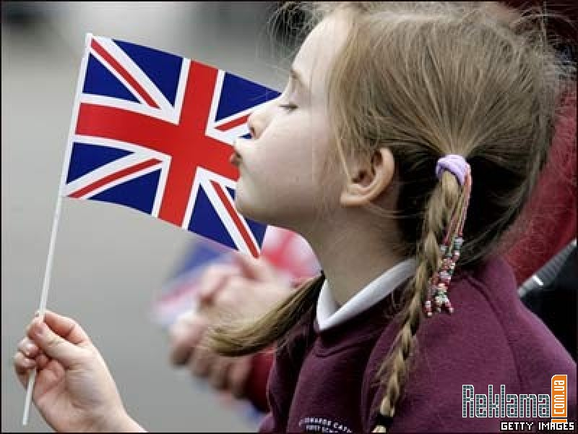
Well done!!!

